Slide 1

Môn: Toán
Bài 24: So sánh hai số thập phân (tiết 1, 2)
GV: Nguyễn Thị Hồng Loan

Slide 2









NHỮNG ĐIỀU CẦN LƯU Ý
Chuẩn bị sẵn sàng đồ dùng học tập, sách Hướng dẫn học Toán 5 quyển 1.
Tập trung lắng nghe và làm theo yêu cầu của cô giáo.
Hoàn thành bài tập cô giao.

Slide 3

KHỞI ĐỘNG

Slide 4



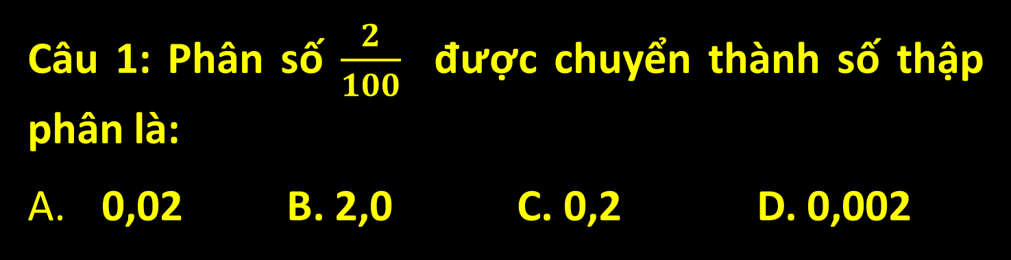
KHỞI ĐỘNG
Trò chơi “Ai nhanh hơn?”
Câu 1: Phân số $\frac{2}{100}$ được chuyển thành số thập phân là:
A. 0,02 B. 2,0 C. 0,2 D. 0,002
A

Slide 5
KHỞI ĐỘNG
Câu 2: Cho số thập phân 86,324. Nếu chuyển dấu phẩy sang bên trái một chữ số thì chữ số 3 thuộc hàng nào của số mới ?
Hàng chục. B. Hàng đơn vị.
C. Hàng phần mười. D. Hàng phần trăm.
D

Slide 6
KHỞI ĐỘNG
Câu 3: Số thập phân 2,090000 được viết dưới dạng gọn nhất là bao nhiêu?
2,9. B. 2,090.
C. 2,0900. D. 2,09.
D

Slide 7
KHỞI ĐỘNG
Câu 4: Số 72 được viết dưới dạng số thập phân nào dưới đây?
7,2. B. 7,02.
C. 72,00. D. 0,72.
C

Slide 8
KHỞI ĐỘNG
Câu 5: Dòng nào sau đây có các số thập phân bằng nhau:
9,25 ; 9,52; 9,250.
B. 9,25 ; 9,250; 9,2500.
C. 9,25 ; 9,025; 9,2500.
D. 9,25 ; 9,520; 9,2500.
B

Slide 9



PHẦN THƯỞNG CỦA CÁC EM LÀ MỘT TRÀNG VỖ TAY THẬT LỚN.

Slide 10
KIẾN THỨC CẦN GHI NHỚ
- Nếu viết thêm chữ số 0 vào bên phải phần thập phân của một số thập phân thì được một số thập phân bằng nó.
- Nếu một số thập phân có chữ số 0 ở tận cùng bên phải phần thập phân thì khi bỏ chữ số 0 đó đi, ta được một số thập phân bằng nó.
- Mỗi số tự nhiên có thể viết thành một số thập phân mà phần thập phân là những chữ số 0.

Slide 11
Bài 24: So sánh hai số thập phân (tiết 1+2)
(Hướng dẫn học trang 91)
MỤC TIÊU
Em biết:
So sánh 2 số thập phân.
- Sắp xếp các số thập phân theo thứ tự từ bé đến lớn và ngược lại.

Slide 12
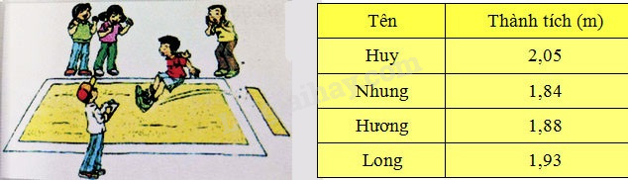
HOẠT ĐỘNG CƠ BẢN 1
Quan sát hình vẽ dưới đây:
- Đọc bảng ghi thành tích nhảy xa của các bạn trong nhóm.
- Thảo luận xem bạn nào nhảy xa hơn bạn nào? Tại sao?

Slide 13
+ Bạn Huy nhảy xa được 2,05m.
+ Bạn Nhung nhảy xa được 1,84m.
+ Bạn Hương nhảy xa được 1,88m.
+ Bạn Long nhảy xa được 1,93m.
- Bạn nhảy xa nhất là bạn Huy (2,05m) vì đó là thành tích cao nhất trong lớp.

Slide 14

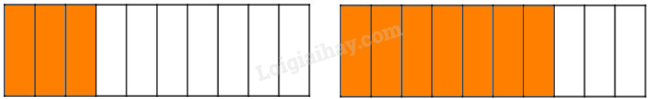
- Lấy hai băng giấy đã chia thành 10 phần bằng nhau.
- Tô màu vào 3 phần của băng giấy thứ nhất và 7 phần vào băng giấy thứ hai.
- Viết số thập phân chỉ phần đã tô màu của mỗi băng giấy trên.
- So sánh phần đã tô màu của hai băng giấy và rút ra nhận xét.

Slide 15
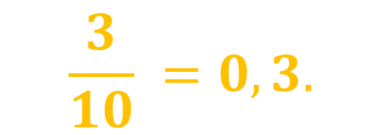

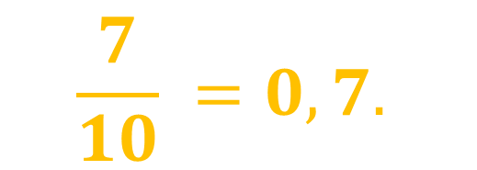
$$\frac{7}{10} =0,7.$$
$$\frac{3}{10} =0,3.$$
Ta có : $\frac{7 }{10 } > \frac{3}{10}$. Vậy 0,7 > 0,3.

Slide 16
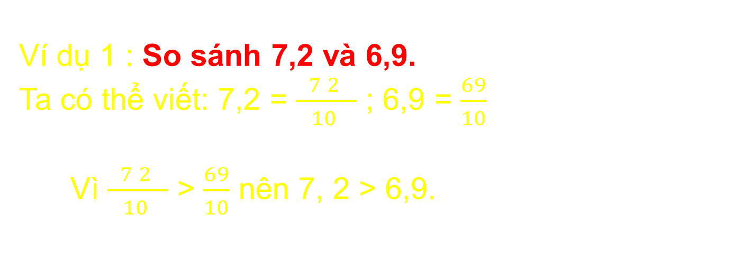
HOẠT ĐỘNG CƠ BẢN 3
Ví dụ 1 : So sánh 7,2 và 6,9.
Ta có thể viết: 7,2 = $\frac{7 2 }{ 10 }$ ; 6,9 = $\frac{69}{10}$
Vì $\frac{7 2 }{ 10 }$ > $\frac{69}{10}$ nên 7, 2 > 6,9.
Vậy : 7,2 > 6,9
(phần nguyên
có 7 > 6).
=> Trong hai số thập phân có phần nguyên khác nhau, số thập phân nào có phần nguyên lớn hơn thì số đó lớn hơn.

Slide 17
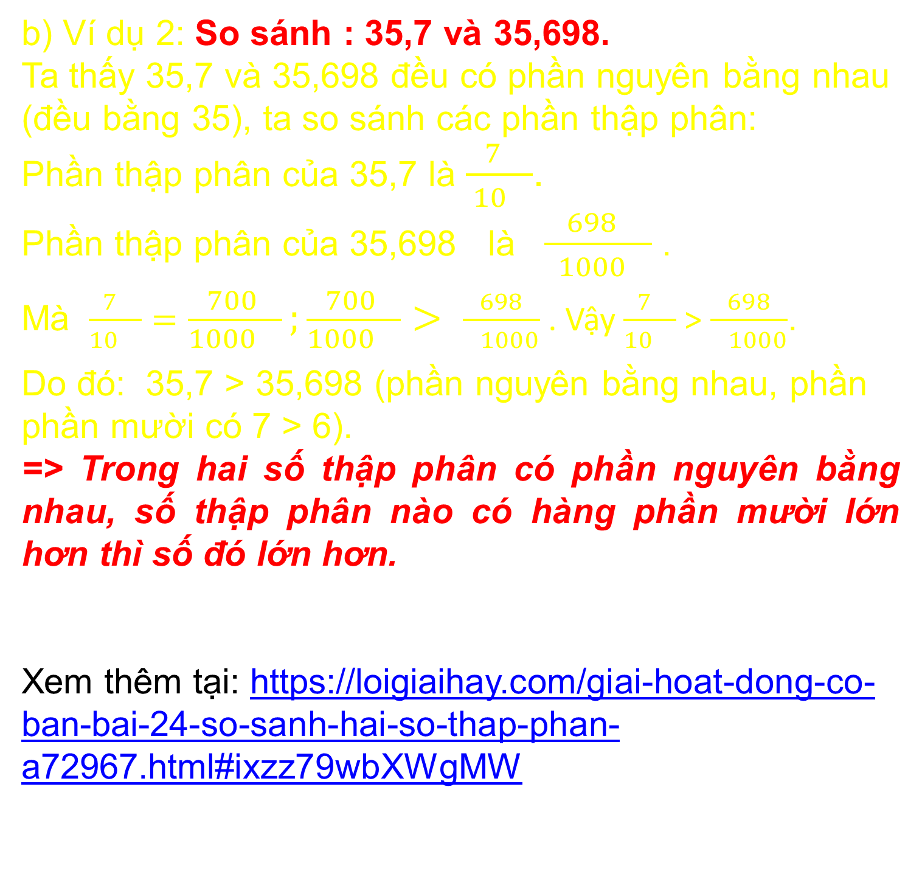
b) Ví dụ 2: So sánh : 35,7 và 35,698.
Ta thấy 35,7 và 35,698 đều có phần nguyên bằng nhau (đều bằng 35), ta so sánh các phần thập phân:
Phần thập phân của 35,7 là $\frac{7 }{ 10 }$.
Phần thập phân của 35,698 là $\frac{698 }{ 1000 }$ .
Mà $\frac{7 }{10 }=\frac{700 }{1000 };\frac{700 }{1000 }> \frac{698}{ 1000}$. Vậy $\frac{7 }{10 }$ > $\frac{698}{ 1000}$.
Do đó: 35,7 > 35,698 (phần nguyên bằng nhau, phần phần mười có 7 > 6).
=> Trong hai số thập phân có phần nguyên bằng nhau, số thập phân nào có hàng phần mười lớn hơn thì số đó lớn hơn.
Xem thêm tại: https://loigiaihay.com/giai-hoat-dong-co-ban-bai-24-so-sanh-hai-so-thap-phan-a72967.html#ixzz79wbXWgMW

Slide 18
Muốn so sánh hai số thập phân, ta có thể làm như sau:
- So sánh các phần nguyên của hai số thập phân đó như so sánh hai số tự nhiên, số thập phân nào có phần nguyên lớn hơn thì số đó lớn hơn.
Ví dụ: 2012,5 > 1998,7 (vì 2012 > 1998).
- Nếu phần nguyên của hai số thập phân đó bằng nhau thì so sánh phần thập phân, lần lượt từ hàng phần mười, hàng phần trăm, hàng phần nghìn, ... ; đến cùng một hàng nào đó, số thập phân nào có chữ số ở hàng tương ứng lớn hơn thì số đó lớn hơn.
Ví dụ : 74,885 < 74,9 (vì phần nguyên bằng nhau, ở hàng phần mười có 8 < 9).
430,72 > 430,70 (vì phần nguyên bằng nhau, hàng phần mười bằng nhau, ở hàng phần trăm có 2 > 0).
- Nếu phần nguyên và phần thập phân của hai số đó bằng nhau thì hai số đó bằng nhau.

Slide 19


HOẠT ĐỘNG CƠ BẢN 4
So sánh hai số thập phân :
a) 3,05 và 2,84. b) 4,723 và 4,79.
Ta có: 3,05 > 2,84 (vì phần nguyên 3 > 2).
b) Ta có: 4,723 < 4,79 (vì phần nguyên bằng nhau, ở hàng phần mười bằng nhau, ở hàng phần trăm có 2 < 9).

Slide 20

HOẠT ĐỘNG THỰC HÀNH

Slide 21
HOẠT ĐỘNG THỰC HÀNH
Bài 1
So sánh hai số thập phân :
a) 7,9 và 8,2. b) 6,35 và 6,53.
c) 2,8 và 2,93. d) 0,458 và 0,54.
a) 7,9 < 8,2 (vì phần nguyên 7 < 8).
b) 6,35 < 6,53 (vì phần nguyên bằng nhau, ở hàng phần mười có 3 < 5).
c) 2,8 < 2,93 (vì phần nguyên bằng nhau, ở hàng phần mười có 8 < 9).
d) 0,458 và 0,54 (vì phần nguyên bằng nhau, ở hàng phần mười có 4 < 5).

Slide 22
Bài 2
Viết các số thập phân sau theo thứ tự từ bé đến lớn:
a) 0,8 ; 0,17 ; 0,315.
b) 7,8 ; 8,7 ; 8,2 ; 7,96 ; 8,014.

Slide 23
Bài 2:
a) So sánh các số thập phân đã cho ta có:
0,17 < 0,315 < 0,8.
Vậy các số sau theo thứ tự từ bé đến lớn là:
0,17 ; 0,315 ; 0,8.
b) So sánh các số thập phân đã cho ta có:
7,8 < 7,96 < 8,014 < 8,2 < 8,7.
Vậy các số sau theo thứ tự từ bé đến lớn là :
7,8 ; 7,96 ; 8,014 ; 8,2 ; 8,7.

Slide 24
Bài 3:
Viết các số thập phân sau theo thứ tự từ lớn đến bé:
a) 1,004 ; 0,04 ; 0,104
b) 0,8 ; 0,807 ; 0,87 ; 0,78 ; 0,087.
a) So sánh các số thập phân đã cho ta có:
1,004 > 0,104 > 0,04
Vậy các số được viết theo thứ tự từ lớn đến bé là :
1,004 ; 0,104 ; 0,04.
b) So sánh các số thập phân đã cho ta có:
0,87 > 0,807 > 0,8 > 0,78 > 0,087.
Vậy các số được viết theo thứ tự từ lớn đến bé là :
0,87 ; 0,807 ; 0,8 ; 0,78 ; 0,087.

Slide 25

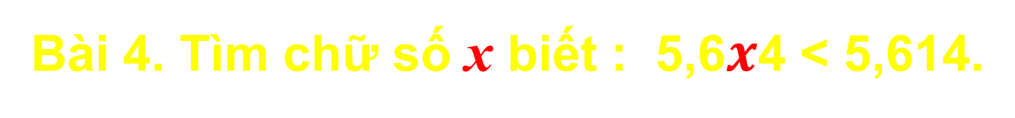
Bài 4. Tìm chữ số x biết : 5,6$x$4 < 5,614.
Ta có: 5,6$x$4 < 5,614 nên suy ra
$x$ < 1. Vậy x = 0.
Thử lại: 5,604 < 5,614.
Bài 5: Tìm số tự nhiên x, biết:
a) 0,9 < x < 1,2. b) 84,97 < x < 85,14.
a) Số tự nhiên lớn hơn 0,9 và bé hơn 1,2 là: 1. Vậy x là: 1.
b) Số tự nhiên lớn hơn 84,97 và bé hơn 85,14 là: 85. Vậy x là: 85.

Slide 26





TRÒ CHƠI:
XEM AI NHANH NHẤT?

Slide 27


Trò chơi:
“Xem ai nhanh nhất?”
Câu 1. Số tự nhiên x, biết:
6,6 < x < 7,2.
6
7
8
9
B

Slide 28
Trò chơi “Xem ai nhanh nhất?”
Câu 2: Cho các số thập phân: 1,3 ; 1,33 ; 13,3. Thứ tự sắp xếp từ bé đến lớn là:
1,3; 1,33; 13,3.
B. 13,3; 1,33; 1,3.
C. 1,33; 13,3; 1,3.
D. 1,3; 13,3; 1,33.
A

Slide 29
Trò chơi “Xem ai nhanh nhất?”
Câu 3: Số thập phân lớn hơn số 80,02 là:
80,020.
80,002.
80,20.
80,0002.
C

Slide 30


CHÚC MỪNG CÁC EM!

Slide 31
KIẾN THỨC CẦN GHI NHỚ
Muốn so sánh hai số thập phân, ta có thể làm như sau:
- So sánh các phần nguyên của hai số thập phân đó như so sánh hai số tự nhiên, số thập phân nào có phần nguyên lớn hơn thì số đó lớn hơn.
- Nếu phần nguyên của hai số thập phân đó bằng nhau thì so sánh phần thập phân, lần lượt từ hàng phần mười, hàng phần trăm, hàng phần nghìn, ... ; đến cùng một hàng nào đó, số thập phân nào có chữ số ở hàng tương ứng lớn hơn thì số đó lớn hơn.
- Nếu phần nguyên và phần thập phân của hai số đó bằng nhau thì hai số đó bằng nhau.

Slide 32
HOẠT ĐỘNG
ỨNG DỤNG

Slide 33
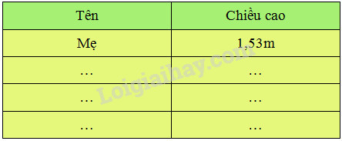
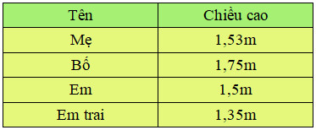
HOẠT ĐỘNG ỨNG DỤNG
Câu 1
Em hỏi chiều cao của mọi người trong gia đình và viết vào bảng theo mẫu:
Ví dụ:

Slide 34

Câu 2: Em viết tên mọi người trong gia đình theo thứ tự từ người cao nhất đến người thấp nhất.

Slide 35


Dặn dò
NÀM

Slide 36


Học kĩ bài 24 (Xem lại bài cô gửi trên nhóm lớp). Chuẩn bị bài 25 (Hướng dẫn học trang 96).

Slide 37

Chân thành cảm ơn quý thầy, cô cùng các em
Chào tạm biệt!

